Slide 1
Lezen 1.2
Leesstrategieën, tekstverband/signaalwoorden onderwerp en hoofdgedachte

Slide 2
Wat gaan we doen deze les?
Huiswerk spelling opdracht 7 en 11in tweetallen >daarna klassikaal terugkoppelen
Start paragraaf 1.4 lezen met korte opdracht
Stuk theorie leesstrategieën en tekstverbanden
Maken opdr 2 tm 6

Slide 3
Wat weet jij nog van lezen?
Waar kijk je naar als je wilt weten wat het onderwerp van een tekst is?
Wat is een kernzin?
Wat is een leesstrategie?
Wat zijn signaalwoorden en welke ken je nog?
Hoe kun je de betekenis van een onbekend woord toch ‘raden’?

Slide 4
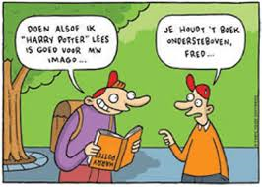
Leesstrategieën
Verkennend lezen
Nauwkeurig lezen
Eerste indruk door tekst te bekijken
Eerste zin alinea`s tussen inleiding en slot
Hierdoor krijg je een beeld van onderwerp/tekstdoel en opbouw
Tekst volledig lezen
Doel: begrijpen van de tekst!

Slide 5

Leesstrategieën
Zoekend lezen
Studerend lezen
Je hebt een bepaalde vraag
Je gaat gericht op zoek in de tekst> scannen
Hierdoor krijg je een beeld van onderwerp/tekstdoel en opbouw
Tekst volledig lezen
Doel: onthouden van de tekst

Slide 6
Tekstverbanden
Tekstverband | Signaalwoorden | Voorbeeld
opsommend | Ten eerste, tweede, ook, eveneens, verder, tevens, verder, ten slotte | Ten eerste vind ik Nederlands leuk, ten tweede erg uitdagend en ten slotte geweldig!
tegenstellend | Maar, echter, evenwel, toch, daarentegen, enerzijds/anderzijds | Meneer Vrancken is net nieuw, maar hij voelt zich al helemaal thuis.
Uitleggend | Bijvoorbeeld, dat wil zeggen, met andere woorden, zoals | Meneer Vrancken vindt dit een leuke klas. Met andere woorden: hij komt hier graag!
vergelijkend | Net als, zoals, evenals | Deze les is interessant, net als de vorige les!

Slide 7
Het onderwerp
Een onderwerp van een tekst geeft antwoord op de vraag: Waar gaat de tekst over?
Zo vind je het ondewerp:
Kijk naar de titel
Lees de eerste alinea kort door.
Bekijk de tussenkopjes van de alinea`s
Bekijk de illustraties en dik/anders gedrukte woorden

Slide 8
De hoofdgedachte
Een hoofdgedachte is het belangrijkste wat de schrijver over het onderwerp zegt.
Zo vind je de hoofdgedachte:
Bepaal het onderwerp van de tekst
Schrijf in één zin het belangrijkste op wat de schrijver over het onderwerp zegt.
Vaak staat de hoofdgedachte letterlijk in een slotalinea of inleiding.

Slide 9
Alinea en kernzin

Slide 10
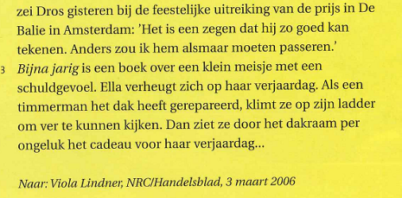
Bepaal: onderwerp/hoofdgedachte en kernzinnen

Slide 11
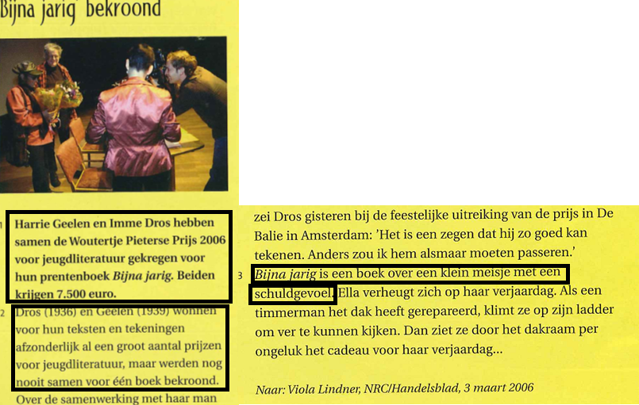
hoofdgedachte
kernzin
kernzin

Slide 12
Huiswerk
Maken opdracht 1 t/m 11
Neem morgen een leesboek mee!!!!!

